Slide 1
Малые фольклорные жанры
Начать игру

Slide 2
Общий вопрос
1
2
3
4
5
Загадки
1
2
3
4
5
Потешки
1
2
3
4
5
Пословицы и поговорки
1
2
3
4
5
Секрет
1
2
3
4
5

Slide 3
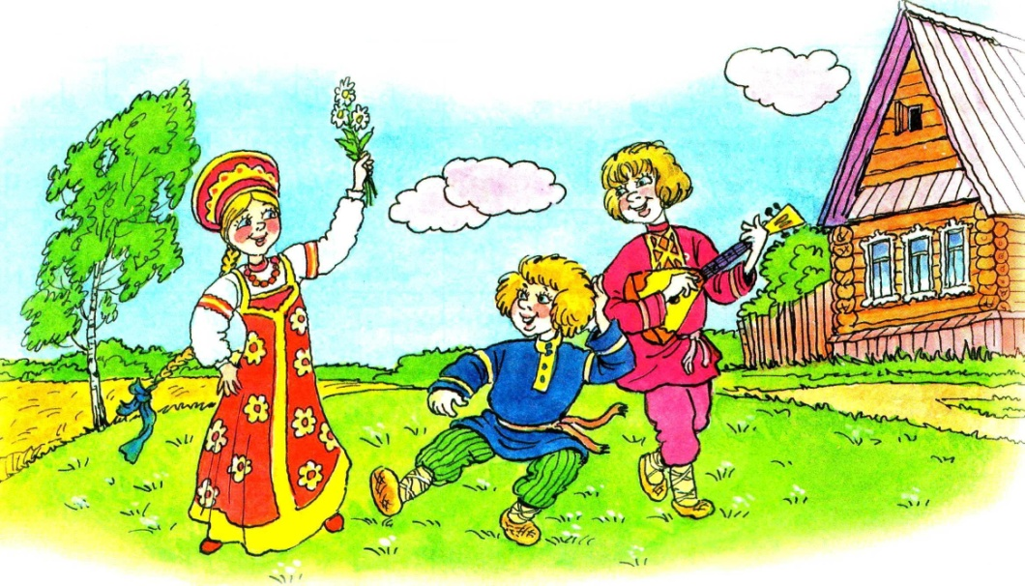
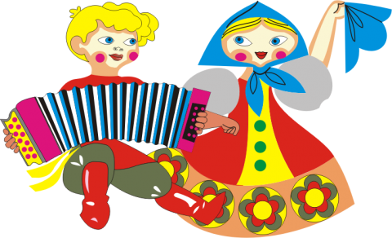
Общий вопрос
1
Какой из представленных жанров входит в малые жанры фольклора?
1. Былины
2. Песня
3. Сказки
4. Частушки

Slide 4
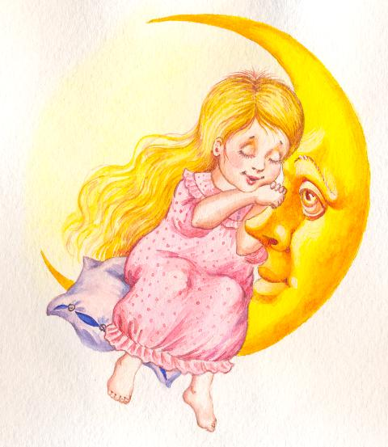
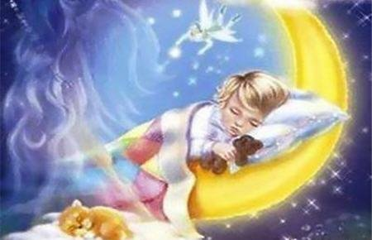
Общий вопрос
2
Определите малый фольклорный жанр
Прослушать:
1. Потешки
2. Загадка
3. Поговорка
4. Колыбельная песня

Slide 5
Общий вопрос
3
Определите малый фольклорный жанр:
1. Считалочка
Раз, два, три, четыре, пять, Негде зайчику скакать, Всюду ходит волк, волк, Он зубами- щелк, щелк! А мы спрячемся в кусты, Прячься, заинька, и ты. Ты, волчище, погоди, Как попрячемся-иди!
2. Потешки
3. Поговорка
4. Частушка

Slide 6
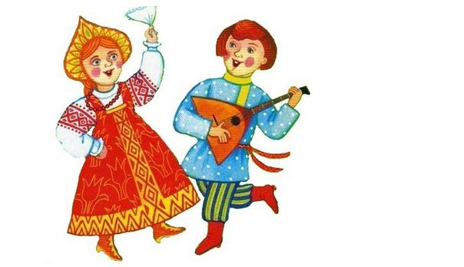
Общий вопрос
4
Определите малый фольклорный жанр:
Утром маме наша Мила
Две конфетки подарила.
Подарить едва успела,
Тут же их сама и съела.
2. Загадка
1. Потешки
3. Частушка
4. Поговорка

Slide 7
Общий вопрос
5
Определите малый фольклорный жанр:
Копейка рубль бережёт
Без труда не вытащишь и рыбку из пруда
Семь раз отмерь — один отрежь
1. Поговорка
2. Пословица
3. Колыбельная песня
4. Загадка

Slide 8
Загадки
1
Что такое загадка?
1. песня, которой убаюкивают ребёнка
2. смешной небольшой рассказ или смешное выражение, придающее речи юмористический оттенок
3. вид устного народного творчества, представляющий собой вопрос или задание, которое требует решения, разгадки

Slide 9
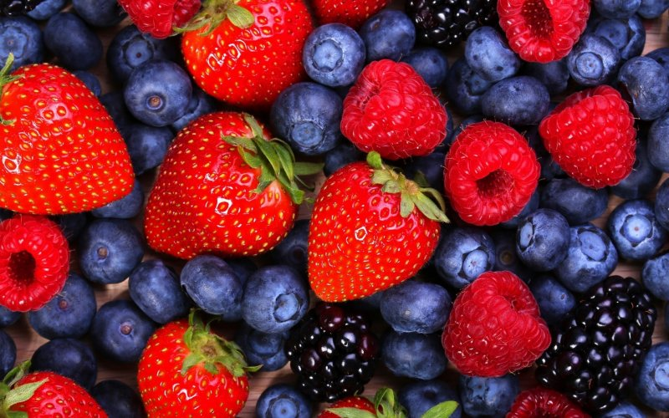
Загадки
2
Отгадайте загадку
Покраснели, потемнели…
Говорят, они созрели.
Ест горстями детвора.
Лето – сладкая пора!

Slide 10
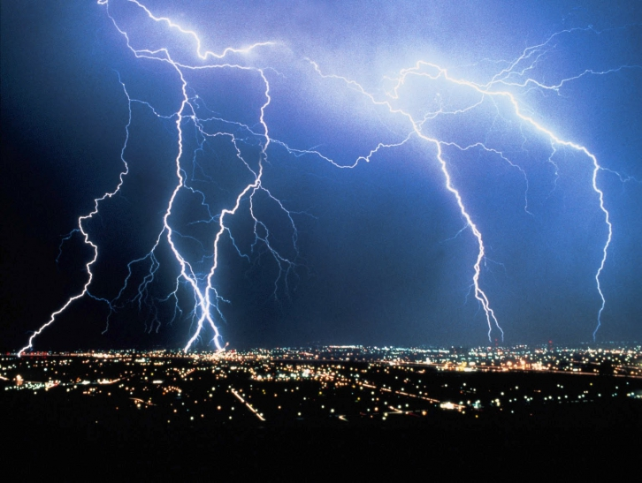
Загадки
3
Отгадайте загадку
Летают огненные стрелы,
Изранив тучи в небесах.
Они сначала погремели,
Потом исчезли – все в слезах…

Slide 11
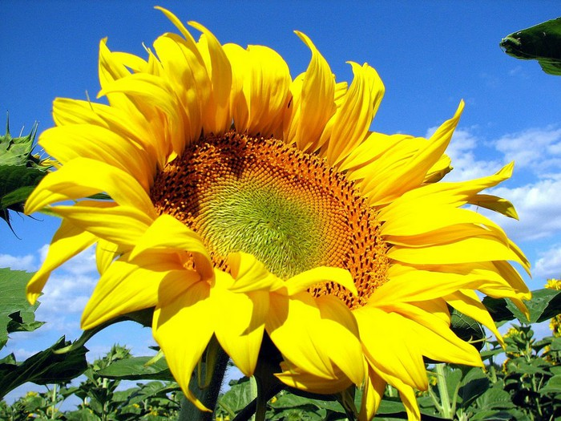
Загадки
4
Отгадайте загадку
Золотое решето, черных домиков полно. Сколько черненьких домов, Столько беленьких жильцов.

Slide 12
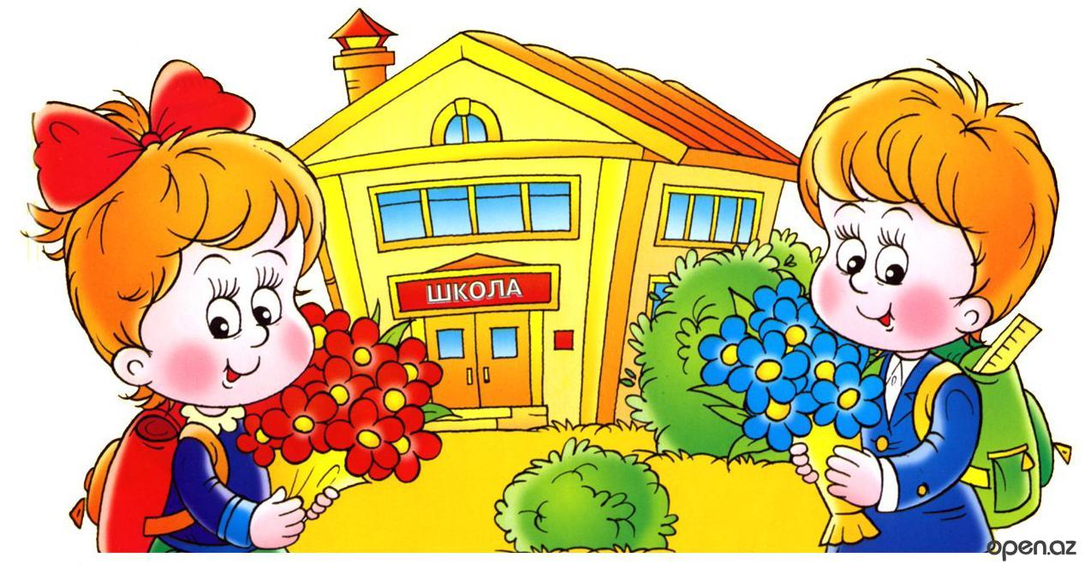
Загадки
5
Отгадайте загадку
Стоит весёлый, светлый дом. Ребят проворных много в нём. Там пишут и считают, Рисуют и читают.

Slide 13
Потешки
1
Что такое потешки?
1. небольшой стишок, форма жеребьёвки, с помощью которой определяют, кто водит в игре
2. песенка-приговорка, сопутствующая игре с пальцами, руками и ногами ребёнка
3. фраза, построенная на сочетании звуков, затрудняющих быстрое произношение слов

Slide 14
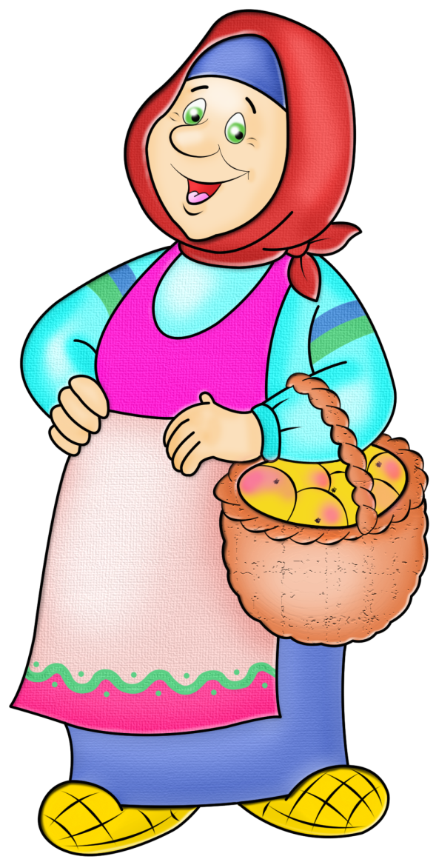
Потешки
2
Продолжите потешку:
Ладушки-ладушки,
Где были?
У _______________________________.
бабушки

Slide 15
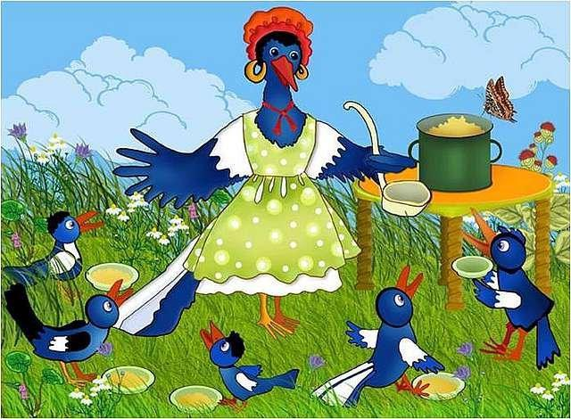
Потешки
3
Угадайте потешку по картинке
Сорока-сорока Кашу варила, Деток кормила. Этому дала, Этому дала, Этому дала, Этому дала,
А этому не дала: Ты воды не носил, Дров не рубил, Каши не варил — Тебе нет ничего!

Slide 16
Потешки
4
Когда нам поможет эта потешка? Когда…
Вот мы руки развели, Словно удивились. И друг другу до земли В пояс поклонились! Наклонились, выпрямились, Наклонились, выпрямились. Ниже, ниже, не ленись, Поклонись и улыбнись.
1. Будем делать уроки
2. Будем ложиться спать
3. Будем делать зарядку

Slide 17
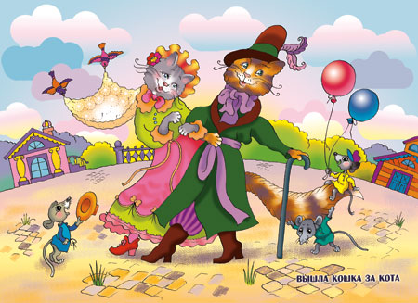
Потешки
5
Продолжите потешку:
Три- та, та, три- та, та!
Вышла кошка за _________________
кота

Slide 18
Минутка отдыха

Slide 19
Пословицы и поговорки
1
Что такое пословицы?
1. краткое, ритмизованное изречение, несущее обобщённую мысль
2. песенка-приговорка, сопутствующая игре с пальцами, руками и ногами ребёнка
3. песня, которой убаюкивают ребёнка

Slide 20
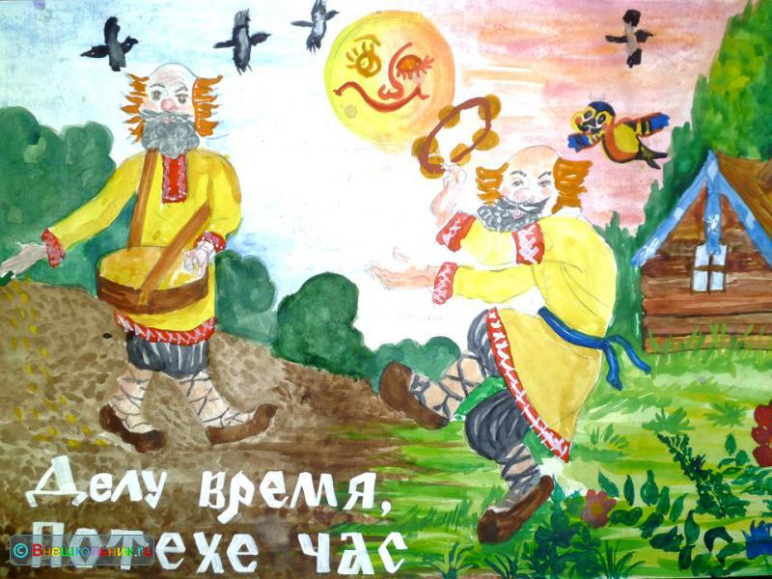
Пословицы и поговорки
2
Укажите пословицу
1. Лёгок на помине. 2. Кота в мешке покупать. 3. Соловьём поёт.
4. Делу - время, потехе - час.

Slide 21
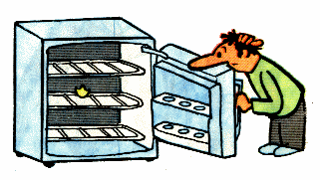
Пословицы и поговорки
3
Укажите поговорку
1. На голове густо, а в голове пусто.
2. На чужой стороне и весна не красна
3. Хоть шаром покати.
4. К большому терпению придёт и умение.

Slide 22
Пословицы и поговорки
4
Закончите пословицу
корней
Человек без друзей, что дерево без __________________

Slide 23
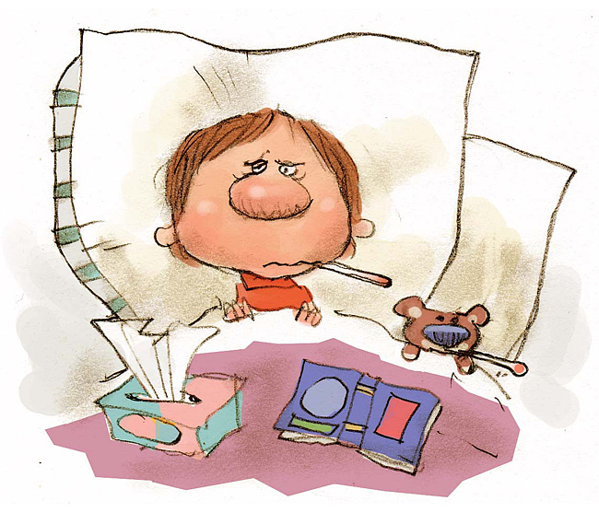
Пословицы и поговорки
5
Закончите пословицу
болеют
От труда здоровеют, а от лени ________________

Slide 24
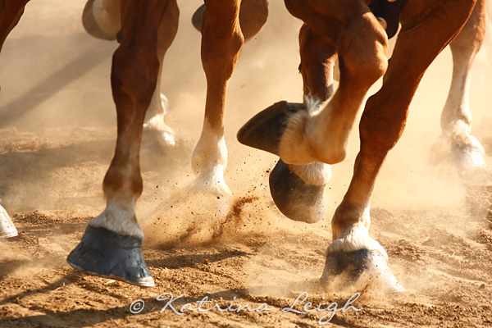
Секрет
1
Закончите скороговорку
От топота копыт …
1. Пыль по полю летит
2. Пыль по квартире летит
3. Пыль по полю летит

Slide 25
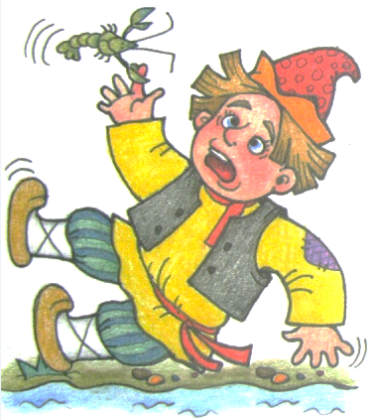
Секрет
2
Через что ехал Грека в известной скороговорке?
1. Через гору
2. Через реку
3. Через поле
4. Через ручей

Slide 26
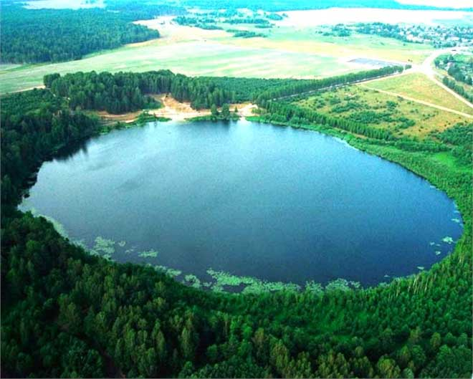
Секрет
3
Отгадайте загадку
Вдали от города, вначале
В карьере камень добывали.
Потом внезапно навсегда
Его заполнила вода.
По край заполнила. Поверь!
Что там находится теперь?

Slide 27
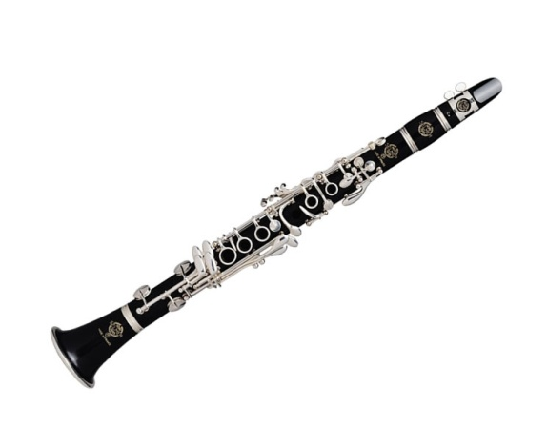
Секрет
4
Что Клара украл у Карла
в известной скороговорке?
1. Гитару
2. Барабан
3. Кларнет
4. Скрипку

Slide 28
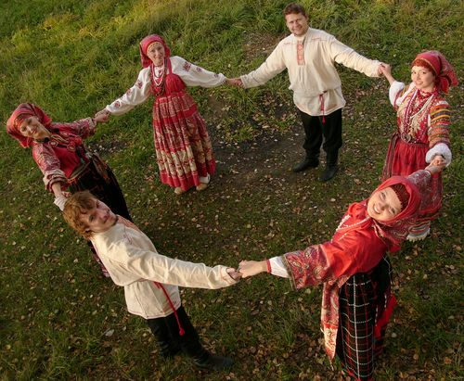
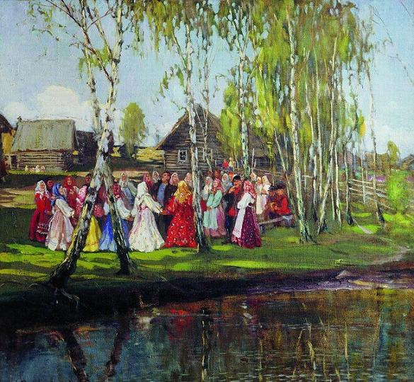
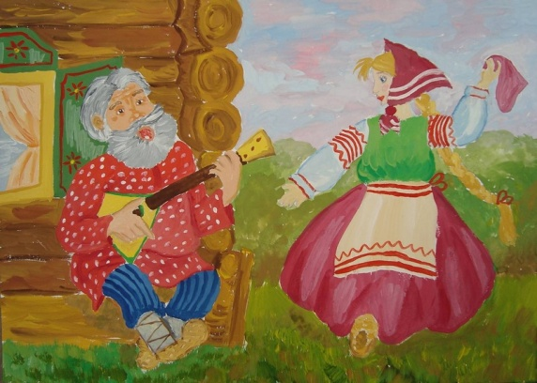
Секрет
5
Что такое фольклор?
художественное коллективное творчество народа, отражающее его жизнь, воззрения, идеалы, принципы

Slide 29
Молодцы!
Так держать!

